Slide 1


Quiosque Multimédia
Implementação e Avaliação do Protótipo Funcional
Autores: João Batista (nº 13567) , Pedro Miranda (nº13719)
Data:15 de Julho de 2015
Disciplina: Interação Pessoa Computador

Slide 2
Funcionalidades Implementadas

Slide 3

Grelha de Botões
Implementações:
Grelhas de botões em todos os ecrãs que assim o exigiam.
Os botões ESQUERDA e DIREITA servem para navegar entre painéis, tal como desejado
[1]Vídeo da Implementação

Slide 4
ListBox
Implementações:
ListBox de lojas. Permite chegar às lojas onde um dado produto existe.
[2]Vídeo da Implementação

Slide 5
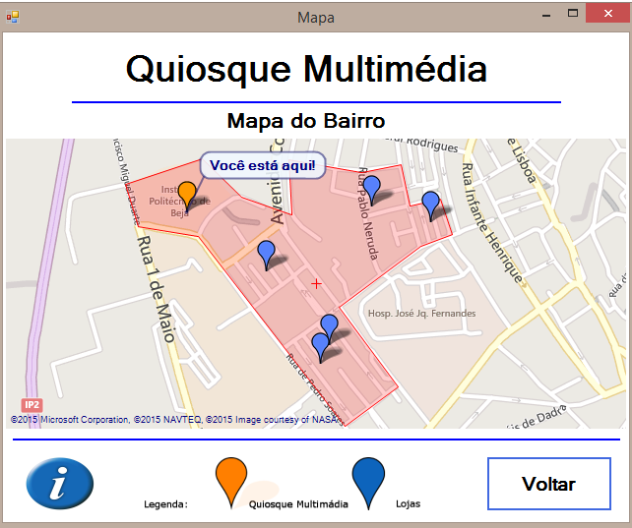
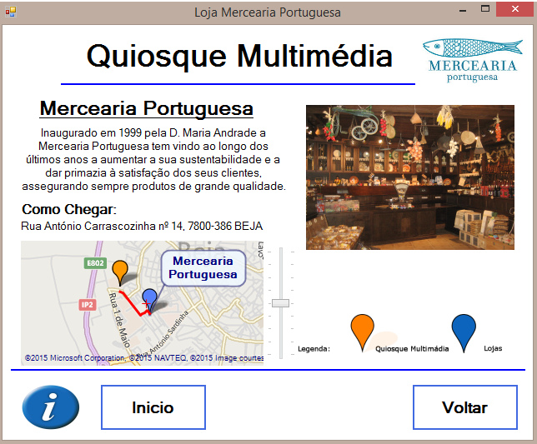
Mapas
Mapa 1
Mapa 2
Screeshoots

Slide 6
Mapas
Implementações:
2 Mapas
Mapa 1
Contem delimitação do bairro
e marcadores das lojas e localização do quiosque
Mapa 2
Contem um marcador de loja, outro da localização do quiosque e rota entre esses dois pontos.
Contem zoom através de barra de zoom.
[3]Vídeo da Implementação

Slide 7
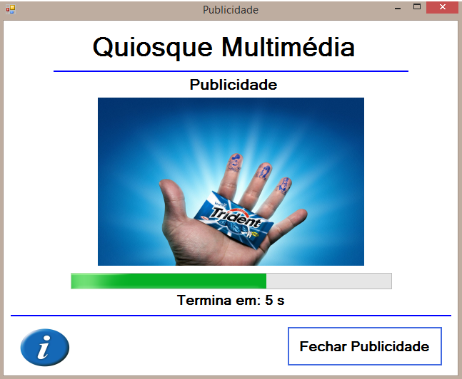
Publicidade
Ecrã de Publicidade
Screeshoot

Slide 8
Publicidade
Implementações:
SlideShow de anúncios
Barra de progresso do tempo de publicidade
Contagem decrescente para fim da publicidade
[4]Vídeo da Implementação

Slide 9
Reset
Implementações:
Sistema de reset automático.
Este sistema permite ao administrador definir o tempo de reset da aplicação
Caso a aplicação não sofra qualquer ação de click ou movimento do rato durante o período de tempo definido, a aplicação regressa ao ecrã de apresentação.
[5]Vídeo da Implementação

Slide 10
Tarefas de Análise
Implementações:
3 Tarefas de análise
Cada tarefa contém contador de cliques e cronómetro para contagem do tempo de execução da tarefa
Resumo de contagens é impresso em ficheiros .txt
[6]Vídeo com realização das tarefas

Slide 11
Futuras Implementações
Ligação a base de dados com informação das lojas e produtos.
Melhoria dos métodos de registo automático do programa
Desenvolver o protótipo para suportar diferentes tamanhos de ecrã.
Desenvolvimento de ecrã de informação

Slide 12
Planeamento da avaliação

Slide 13
Tarefas de Análise
Desenvolvido um planeamento da avaliação efetuar
[7]Planeamento da Avaliação
Desenvolvido um manual para o desenvolvimento de software de teste.
[8]Guião da avaliação para usuários
[9]Inquérito qualitativo
[10]Folha de Resultados do Inquérito Qualitativo

Slide 14
Obrigado pela sua atenção.

Slide 15
URL’s utilizados
[1] Grelha de Botões https://youtu.be/-qwv_HwAyzs
[2] Listabox lojas https://youtu.be/9zG0Ocn93Cw
[3] Mapas https://youtu.be/4Mf7C06jwrA
[4] Publicidade https://youtu.be/_6D4l2VvdiA
[5] Reset https://youtu.be/b_bTYrcPNuw
[6] Tarefas de Análise https://youtu.be/WcjqH-IJQPQ
[7] Planeamento da avaliação https://goo.gl/U4TKuH
[8] Guião para avaliação de usuários https://goo.gl/qtNKne
[9] Inquérito Qualitativo http://goo.gl/forms/ODllH6tfy3
[10] Folha de resultados do inquérito qualitativo https://goo.gl/5tpgLz
Lista de reprodução de vídeos YouTube
https://www.youtube.com/playlist?list=PLV3CrECx6eM5n_RoXYnhv0_8khoGOMbIu
Programas utilizados
Microsoft Visual Studio (Programação c#), Gimp (Edição de Imagens), CamStudio (Captura de ecrã), Movie Maker(edição de vídeo), Google Forms (Questionário),
Microsoft PowerPoint 2013 (Apresentação), Microsoft Word (Edição de documentos de Texto).

Slide 16
Protótipo de alta definição Ficheiro Executável
QuiosqueMultimedia.exe

